Slide 1
Recommender system
Nhóm thực hiện
1. Bùi Tuấn Ánh - CNTT-TT 1.01
2. Nguyễn Đình Phúc - CNTT-TT 1.01
3. Nguyễn Gia Tuyến - CNTT-TT 1.01

Slide 2
Bài toán thực tế
Hiện nay rất nhiều các web thương mại, giải trí, nghe nhạc, xem phim… gặp rất nhiều vấn đề trong việc làm thế nào để đưa ra được gợi ý cho người dùng một cách chính xác nhất các sản phẩm mà người dùng đó có khả năng cao quan tâm đến cao nhất hoặc thích nhất.
Trong các web thương mại điện tử việc đưa ra gợi ý cho người dùng sản phẩm họ quan tâm là rất quan trọng.
Đối với người dùng nếu hệ thống họ sử dụng đưa ra được sản phẩm họ thích là điều hết sức tuyệt vời với họ vì họ sẽ giảm được rất nhiều thời gian tìm kiếm các sản phẩm ưng ý.
Trong chương trình dưới đây là hệ thống đưa ra gợi ý xem phim dựa trên lịch sử đánh giá của cộng đồng người dùng và đưa ra gợi ý là các bộ phim mà có dự đoán điểm đánh giá cao nhất của người sử dụng đó. Đây là một vấn đề quan trọng trong hầu hết các web xem phim hiện nay ở Việt Nam.

Slide 3
collaborative filtering
lọc cộng tác là một phương pháp cho dự đoán tự động (lọc) về các lợi ích của người sử dụng bằng cách thu thập các sở thích hoặc thông tin từ nhiều người sử dụng (cộng tác).
Giả định cơ bản của phương pháp lọc cộng tác là nếu một người A có ý kiến giống như một người B về một vấn đề, A có nhiều khả năng có quan điểm giống B trên một vấn đề x hơn là ý kiến về x của một người được chọn ngẫu nhiên.
Phương pháp này đưa ra những dự đoán cụ thể cho người sử dụng, nhưng sử dụng thông tin thu thập được từ nhiều người sử dụng.

Slide 4
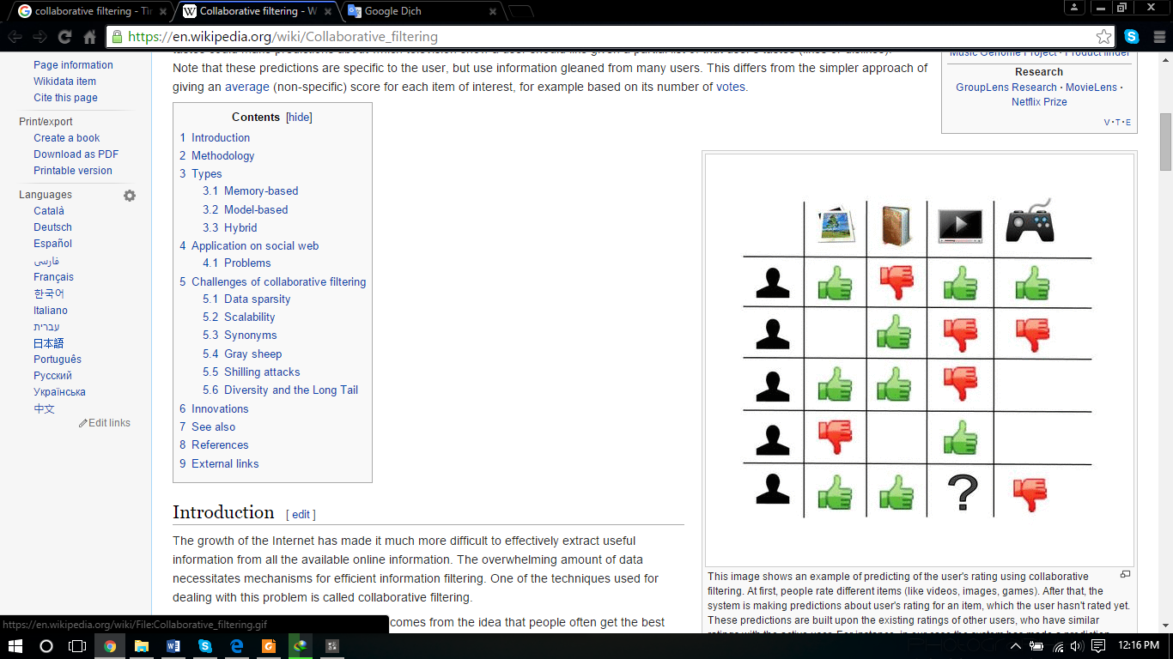
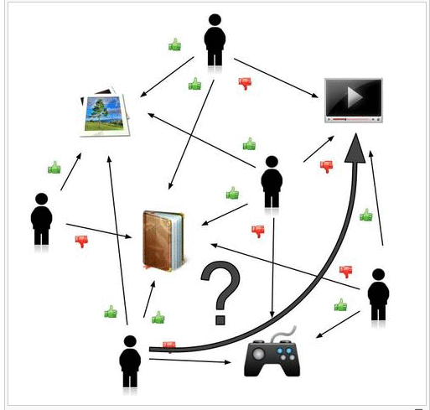
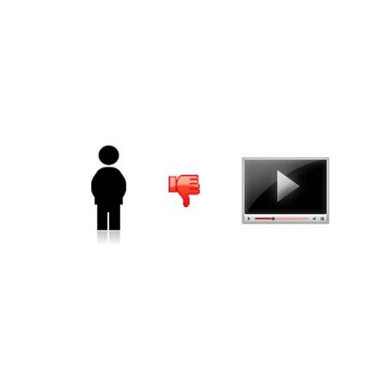
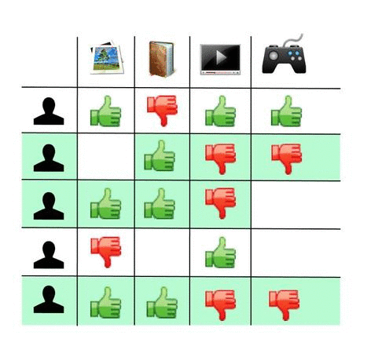
collaborative filtering
sdf

Slide 5
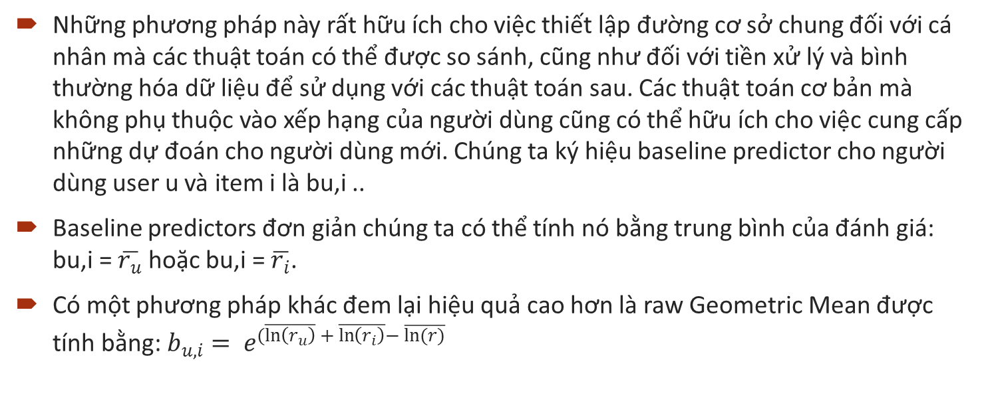
Baseline Predictors
Những phương pháp này rất hữu ích cho việc thiết lập đường cơ sở chung đối với cá nhân mà các thuật toán có thể được so sánh, cũng như đối với tiền xử lý và bình thường hóa dữ liệu để sử dụng với các thuật toán sau. Các thuật toán cơ bản mà không phụ thuộc vào xếp hạng của người dùng cũng có thể hữu ích cho việc cung cấp những dự đoán cho người dùng mới. Chúng ta ký hiệu baseline predictor cho người dùng user u và item i là bu,i ..
Baseline predictors đơn giản chúng ta có thể tính nó bằng trung bình của đánh giá: bu,i = $\overline{r_{u}}$ hoặc bu,i = $\overline{r_{i}}$.
Có một phương pháp khác đem lại hiệu quả cao hơn là raw Geometric Mean được tính bằng: $b_{u, i}= e^{(\overline{\ln\left(r_{u}\right)} + \overline{\ln\left(r_{i}\right)}− \overline{ln(r)}}$

Slide 6
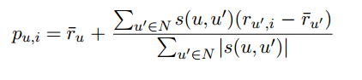
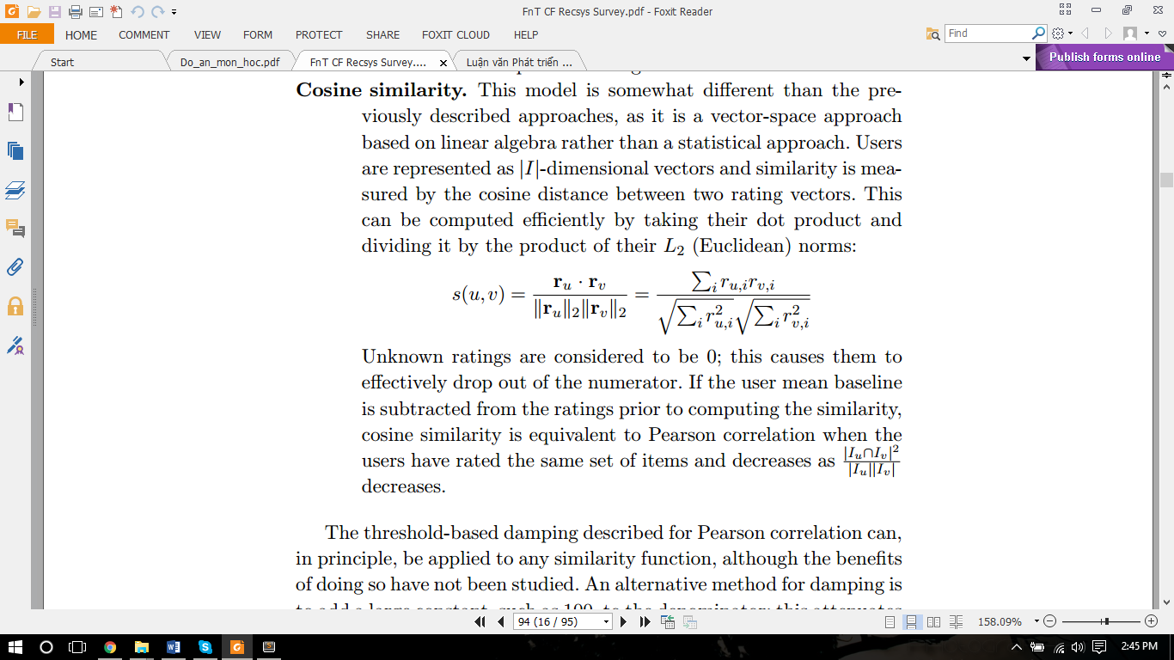
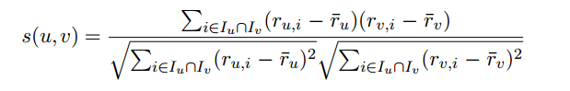
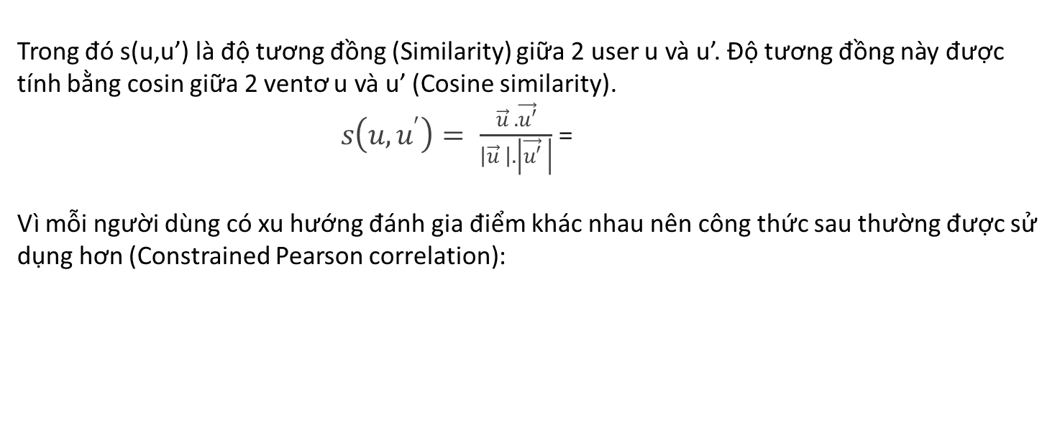
User–User Collaborative Filtering
Công thức tính:
Trong đó s(u,u’) là độ tương đồng (Similarity) giữa 2 user u và u’. Độ tương đồng này được tính bằng cosin giữa 2 ventơ u và u’ (Cosine similarity).
$s\left(u,u^{′}\right)= \frac{\vec{u} . \vec{u′}}{\left|\vec{u} \right|.\left|\vec{u′} \right|}$ =
Vì mỗi người dùng có xu hướng đánh gia điểm khác nhau nên công thức sau thường được sử dụng hơn (Constrained Pearson correlation):

Slide 7
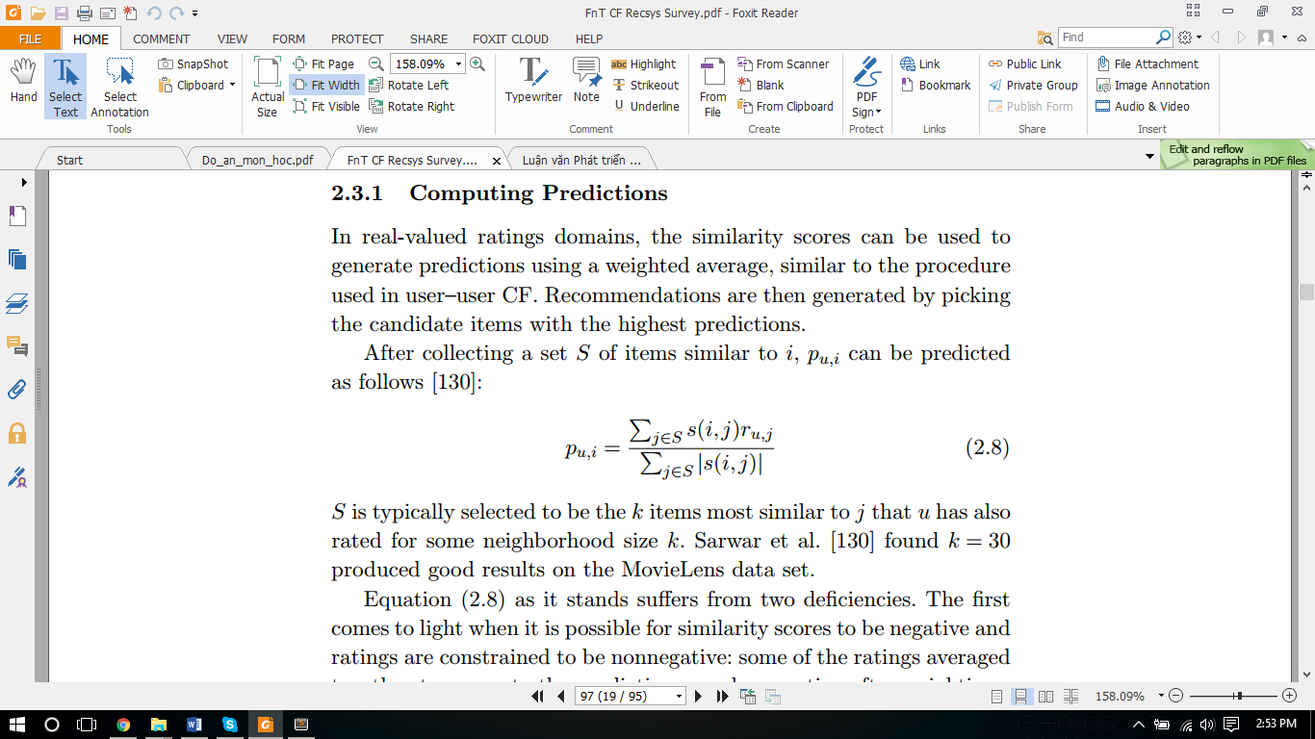
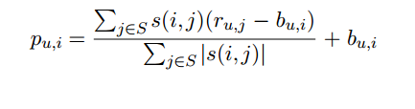
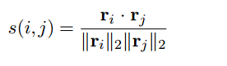
Item–Item Collaborative Filtering
Công thức tính:
Nếu như dựa trên Baseline ta có:
Cosine similarity:

Slide 8

Phương pháp singular value decomposition
Với mọi ma trận $A_{m×n}$ bất kỳ đều có thể phân tích dưới dạng:
A = U.$Σ$. $V^{T}$= $σ_{1}u_{1}$ $v_{1}^{T}$+…..+$σ_{r}$ $u_{r}$ $v_{r}^{T}$
Với U và $V^{T}$ là các ma trận trực giao. Ma trận ∑ được xây dựng:
${ ∑}_{m×n}$ = $\left[\begin{matrix}D_{r×r} & ⋯ & 0 \\ ⋮ & ⋱ & ⋮ \\ 0 & ⋯ & 0\end{matrix}\right]$ với D = $\left[\begin{matrix}σ_{1} & ⋯ & 0 \\ ⋮ & ⋱ & ⋮ \\ 0 & ⋯ & σ_{r}\end{matrix}\right]$

Slide 9
Phương pháp singular value decomposition
.
Giả sử A là ma trận cỡ mxn, và có khai triển kỳ dị SVD
Khi đó với mọi ma trận B có cỡ mxn và rank(B) <= k, ta có:
Dấu bằng xảy ra khi:

Slide 10
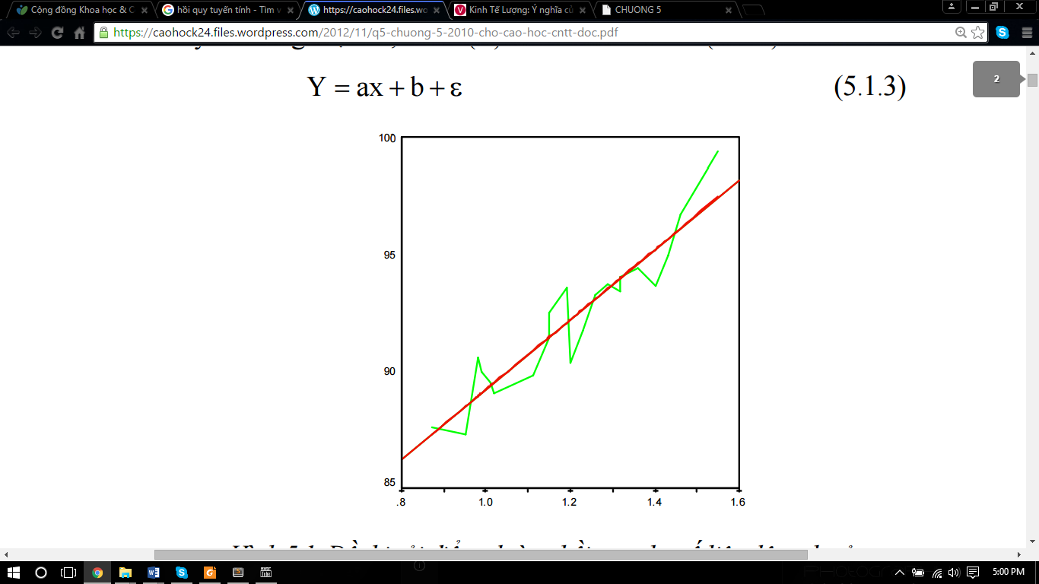
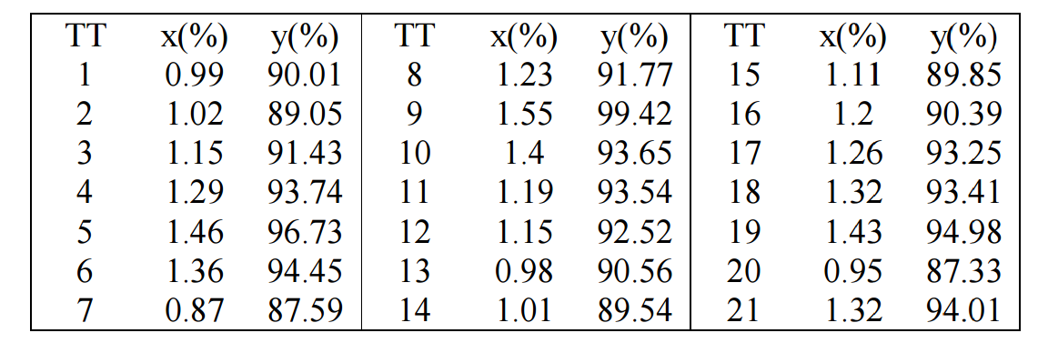
CF và phương pháp hồi quy tuyến tính
y chỉ thị độ sạch của oxy sinh ra trong quá trình chưng cất hóa học, còn x là nồng độ phần trăm của hydrocarbon có mặt ở bình ngưng bộ phận chưng cất.

Slide 11
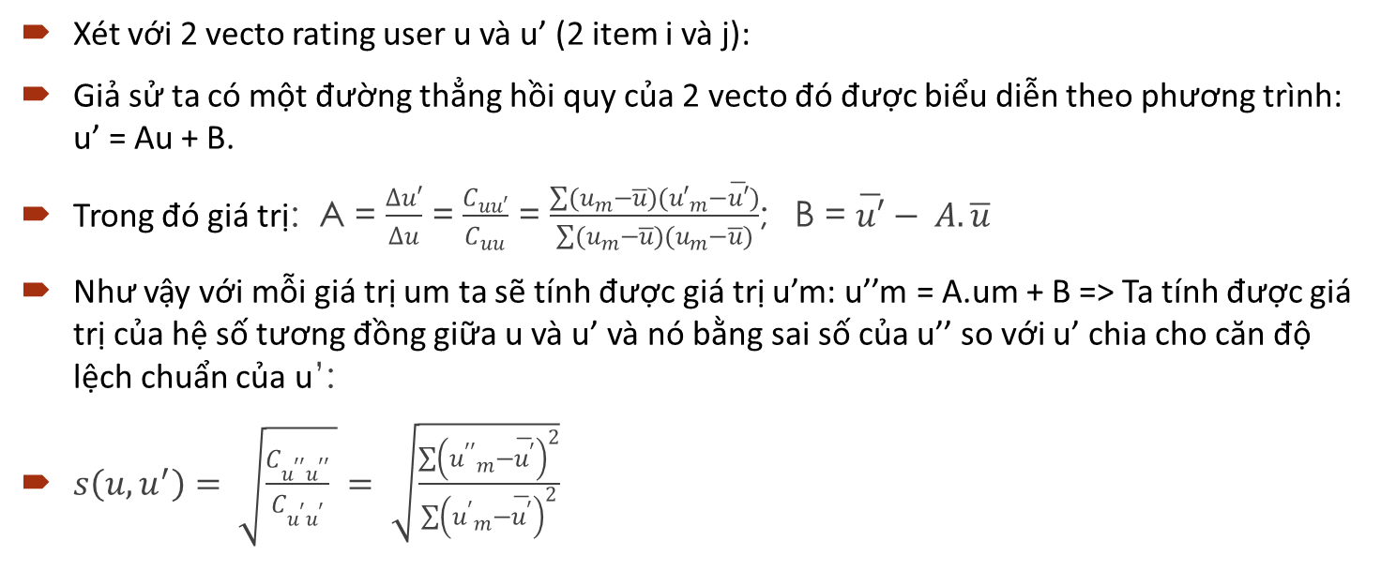
CF và phương pháp hồi quy tuyến tính
Xét với 2 vecto rating user u và u’ (2 item i và j):
Giả sử ta có một đường thẳng hồi quy của 2 vecto đó được biểu diễn theo phương trình: u’ = Au + B.
Trong đó giá trị: A = $\frac{Δu′}{Δu}$ = $\frac{C_{uu′}}{C_{uu}}$ = $\frac{\sum{(u_{m}−\overline{u})({u′}_{m}−\overline{u′})}}{\sum{(u_{m}−\overline{u})(u_{m}−\overline{u})}}$; B = $\overline{u′}− A.\overline{u}$
Như vậy với mỗi giá trị um ta sẽ tính được giá trị u’m: u’’m = A.um + B => Ta tính được giá trị của hệ số tương đồng giữa u và u’ và nó bằng sai số của u’’ so với u’ chia cho căn độ lệch chuẩn của u’:
$s\left(u,u^{′}\right)= \sqrt{\frac{C_{u^{′′}u^{′′}}}{C_{u^{′}u^{′}}} }= \sqrt{\frac{\sum{{\left({u^{′′}}_{m}−\overline{u^{′}}\right)}^{2}}}{\sum{{\left({u^{′}}_{m}−\overline{u^{′}}\right)}^{2}}}}$

Slide 12
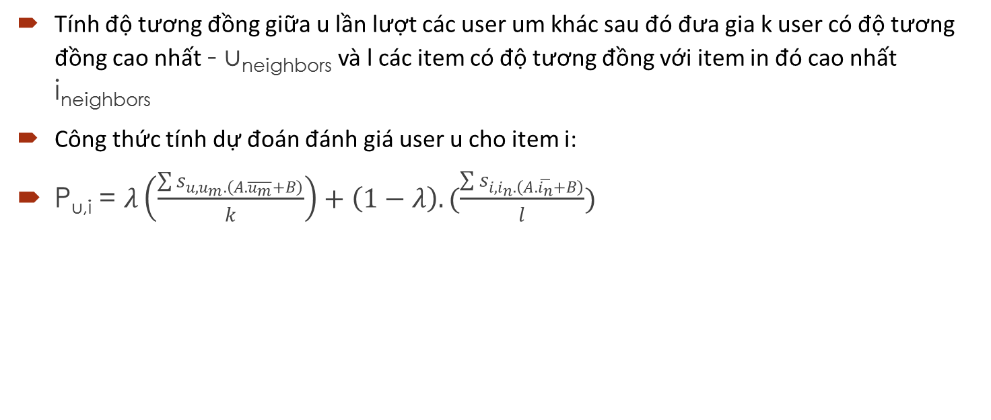
CF và phương pháp hồi quy tuyến tính
Tính độ tương đồng giữa u lần lượt các user um khác sau đó đưa gia k user có độ tương đồng cao nhất - u_{neighbors} và l các item có độ tương đồng với item in đó cao nhất i_{neighbors}
Công thức tính dự đoán đánh giá user u cho item i:
P_{u,i} = $λ\left(\frac{\sum{s_{u, u_{m}.\left(A.\overline{u_{m}}+B\right)}}}{k}\right)+\left(1−λ\right).(\frac{\sum{s_{i, i_{n}.\left(A.\overline{i_{n}}+B\right)}}}{l})$

